Slide 1
数据分析—R
zhaijf@cass.org.cn

Slide 2
个人信息
翟剑锋
Email: zhaijf@cass.org.cn
微 信:106371308

Slide 3
进度安排和学习要求
进度安排：
课时安排
期末考试
关于考试（30%平时成绩，70%期末）
平时成绩（平时作业/课堂表现）
资料下载/作业上传
http://10.27.124.182
学习要求：
6-10小时（理想）3-5小时（现实）/每周、作业

Slide 4
可能涉及到的理论和软件
软件
MySql
理论
集合、微积分、线性代数（矩阵）、数理统计、机器学习
程序设计
R

Slide 5
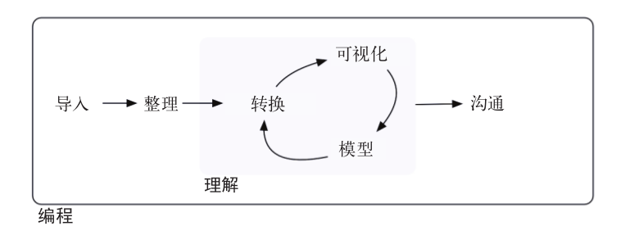
主要内容
R语法
数据处理
统计推断
统计学习（数据挖掘、机器学习）

Slide 6
参考书目
R语言实战(第二版)
数据挖掘导论，Introduction to Data Mining
[美]Pang-Ning Tan，Michael Steinbach，Vipin Kumar 著，范明、范宏建译，人民邮电出版社
An Introduction to Statistical Learning with Applications in R
（ http://www-bcf.usc.edu/~gareth/ISL）
The element of statistical learning
（http://statweb.stanford.edu/~tibs/ElemStatLearn）
随时补充……

Slide 7
大数据分析概述

Slide 8


引言 → 电影《点球成金》
布拉德•皮特主演的《点球成金》是一部美国奥斯卡获奖影片，所讲述的是皮特扮演的棒球队总经理利用计算机数据分析，对球队进行了翻天覆地的改造，让一家不起眼的小球队能够取得巨大的成功。
基于历史数据，利用数据建模定量分析不同球员特点，合理搭配，重新组队；
打破传统思维，通过分析比赛数据，寻找“性价比”最高球员，运用数据取得成功；

Slide 9
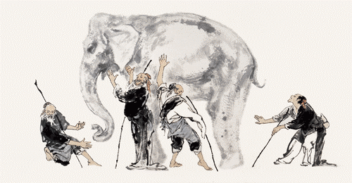
大量数据
管理
数据分析
海量计算
大量用户群体

Slide 10
目录
大数据的来源
什么是大数据
成功案例
大数据的相关技术

Slide 11
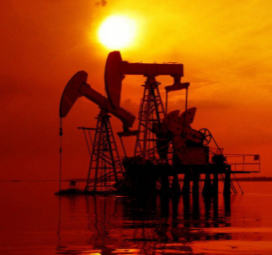
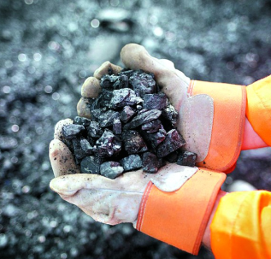
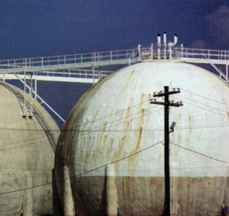
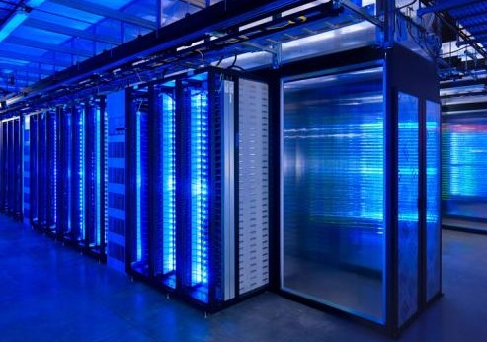
数据本质是生产资料和资产
过去3年数据总量被以往4万年还多
数据不再是社会生产的“副产物”，而是可被二次乃至多次加工的原料，从中可以探索更大价值，它变成了生产资料。
2013年,10分钟的信息总量将达1.8ZB
不可再生资源VS数据
仅供开采162年
2010年全球数据总量1.2ZB，年增长50%
仅供开采45年
仅供开采60年
Notes:
数据是信息的表现形式和载体，可以是符号、文字、数字、语音、图像、视频等。数据和信息是不可分离的，数据是信息的表达，信息是数据的内涵。数据本身没有意义，数据只有对实体行为产生影响时才成为信息。

Slide 12




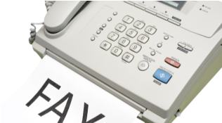













数据爆炸式增长（每分钟……）
13000+个iPhone
应用下载
Skype上
37万+分钟的语音通话
Twitter上发布98000+新微博
上传6600张新照片到flickr
发出1.68亿+条Email
Facebook上更新69.5万+条新状态
YouTube上上传600+新视频
淘宝光棍节10680+个新订单
12306出票
1840+张

Slide 13
数据资产管理的挑战

Slide 14
数据资产管理的挑战

Slide 15
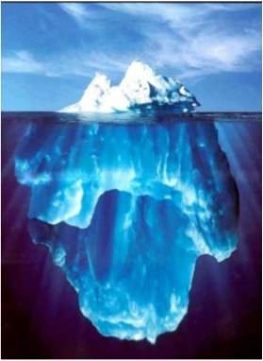
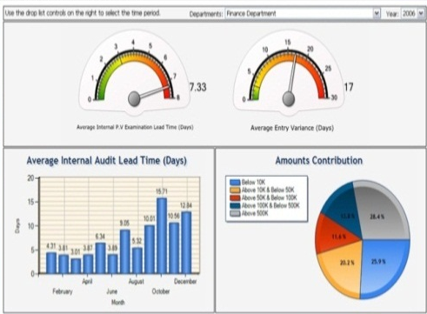
需要不同“看”数据的方式
可视：结构化资料 15%
DB/DW
未视：半/非结构化数据 85%
主管们看的
战情数位仪表板，其实是残缺的…

Slide 16
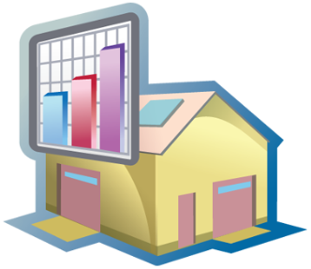


需要更高性价比的数据计算与储存方式
10万
GB
数据库
数据仓库
10万
TB
计算更快 存储更省

Slide 17
需要不同的数据管理策略
15%
结构化的 DB/DW
当我们想要扩充时，
才发觉：
架构只能 scale-up，
scale-out 不易
处理时间过长，
time-to-value 受限
成本过高，
cost-efficiency 受限
遗憾
85%
半/非结构化的
Log / Web page / Email / PDF / Image / Full-text / MS-Office file
残缺

Slide 18
超越企业现有 IT 的数据解决能量
储存
Storing
每天几百 GB、 几 TB 的资料，且持续成长中
计算
Processing
在收数据的同时做必要的前置处理 (pre-processing)
，并区分数据处理的优先等级 (prioritizing)
管理
Managing
如何有效的避免因硬件毁坏所导致的资料损毁
分析
Analyzing
如何从中挖掘出所关注事件的 pattern 或 behavior

Slide 19

数据库VS大数据
从数据库(database，DB)到大数据(big data，BD)
“池塘捕鱼”VS“大海捕鱼” “鱼”是待处理的数据
数据规模
小（以MB为处理单位）
大（以GB、TB、PB为处理单位）
数据类型
单一（结构化为主）
繁多（结构化、半结构化、非结构化）
模式和数据
的关系
先有模式后有数据
(先有池塘后有鱼)
先有数据后有模式
模式随数据增多不断演变
处理对象
数据（池塘中的鱼）
(“鱼”，通过某些“鱼”判断其他
种类的“鱼”是否存在)
处理工具
One size fits all
No size fits all

Slide 20
目录
大数据的来源
什么是大数据
成功案例
大数据的相关技术
Notes:
应用：参考实现、缺点、在石油行业的应用

Slide 21



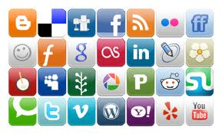
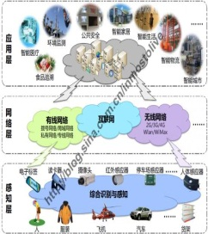






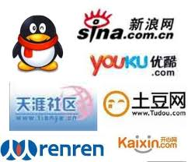

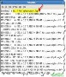
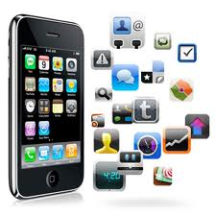
什么是数据？
Web
Clickstream
DOC / Media
Social Media
Machine / Sensor
Call Log
Apps
Log
半结构化/非结构化数据
Notes:
数据是信息的表现形式和载体，可以是符号、文字、数字、语音、图像、视频等。数据和信息是不可分离的，数据是信息的表达，信息是数据的内涵。数据本身没有意义，数据只有对实体行为产生影响时才成为信息。

Slide 22
什么是大数据？
何为大？—数据度量
1Byte = 8 Bit
1KB = 1,024 Bytes
1MB = 1,024 KB = 1,048,576 Bytes
1GB = 1,024 MB = 1,048,576 KB = 1,073,741,824 Bytes
1TB = 1,024 GB = 1,048,576 MB = 1,099,511,627,776 Bytes
1PB = 1,024 TB = 1,048,576 GB =1,125,899,906,842,624 Bytes
1EB = 1,024 PB = 1,048,576 TB = 1,152,921,504,606,846,976 Bytes
1ZB = 1,024 EB = 1,180,591,620,717,411,303,424 Bytes
1YB = 1,024 ZB = 1,208,925,819,614,629,174,706,176 Bytes

Slide 23
什么是大数据？
数据没有办法在可容忍的时间下使用常规软件方法完成存储、管理和处理任务
《红楼梦》含标点87万字（不含标点853509字）每个汉字占两个字节：1汉字=16bit = 2*8位=2bytes，1GB 约等于 671部红楼梦，1TB 约等于 631,903 部，1PB 约等于 647,068,911部
美国国会图书馆藏书（151,785,778册）（2011年4月：收录数据235TB ），1EB = 4000倍 美国国会图书馆存储的信息量
600美元的硬盘就可以存储全世界所有的歌曲
早在2010年，MGI估计,全球企业 硬盘上存储了超过 7EB(1EB 等于 10 亿 GB)的新数据,同时,消费者在 PC 和笔记本等设备上存储了超过 6EB 新数据

Slide 24
大数据带来的思维变革
更杂
不是精确性而是混杂性
更好
不是因果关系而是相关关系
更多
不是随机样本而是全部数据

Slide 25
大数据带来的思维变革（更多）
小数据时代
大数据时代
人口大普查
全数据模式
随机采样
样本模式
大数据应用
全数据模式
是指在国家统一规定的时间内，按照统一的方法、统一的项目、统一的调查表和统一的标准时点，对全国人口普遍地、逐户逐人地进行的一次性调查登记；
主要特点是调查组织高度集中性，普查对象的全面完整性；
人口大普查耗时耗费，一般来讲是十年一次，新中国成立以来共进行了6次人口大普查；
人口大普查是一种典型的全数据模式；

Slide 26
大数据带来的思维变革（更多）
小数据时代
大数据时代
人口大普查
全数据模式
随机采样
样本模式
大数据应用
全数据模式
人口大普查是一种耗时耗费的工程，一般是以十年为单位；
各国每年需要进行几百次的小规模人口调查，采取随机采样分析的方式，这是一种样本模式；
源于实用并且很好的创新！
随机采样分析是小数据时代的产物；

Slide 27
大数据带来的思维变革（更多）
小数据时代
大数据时代
人口大普查
全数据模式
随机采样
样本模式
大数据应用
全数据模式
我们已具备了大数据的各种技术能力，思维需要转换到大数据的全数据模式：样本=全部；
大数据不用随机分析法这样的捷径，而采用所有数据的方法；
这里的“大”是相对的——相扑比赛所有数据存储还不需要一个TB，但是是所有的数据！
在大数据时代采用随机采样法，就像在汽车时代骑马一样，虽然特定情况下仍可采样随机采样法，但是慢慢地我们会放弃它；

Slide 28
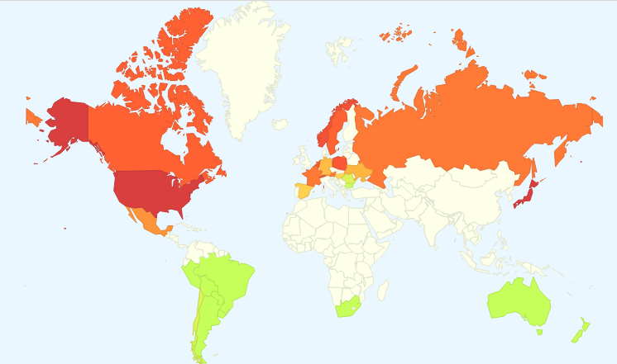

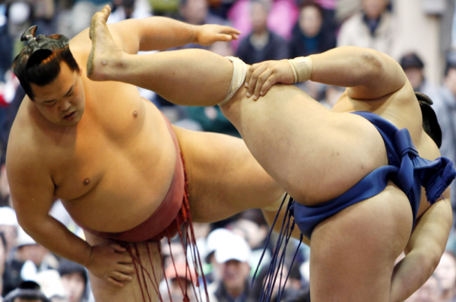

大数据带来的思维变革（更多）
Google利用网络大数据预测流感
基于全数据进行相扑比赛的作弊分析
埃齐奥尼的Farecast有10万亿条数据预测机票价格
乔布斯的癌症抗争，自身所有DNA和肿瘤DNA排序
Notes:
1、Google Flu Trends通过对聚合搜索的结果进行分析，可以比这些机构更快速地侦测到疾病的爆发。而且，尽管卫生报告每周都得到更新，但报告仅限于单个国家。Google Flu Trends却有着几近涵盖全球的视角：它在任何人们使用Google搜索的地点收集数据。更重要的是，由于它是每日更新的，因而它向人们传递更即时的消息。
2、相扑，
3、 埃齐奥尼表示，他不需要去解开机票价格差异的奥秘。他要做的仅仅是预测当前的机票价格在未来一段时间内会上涨还是下降。如果一张机票的平均价格呈下降趋势，系统就会帮助用户做出稍后再购票的明智选择。反过来，如果一张机票的平均价格呈上涨趋势，系统就会提醒用户立刻购买该机票。系统的运转需要海量数据的支持。为了提高预测的准确性，埃齐奥尼找到了一个行业机票预订数据库。如今，这个名叫Farecast的系统已经拥有惊人的约10万亿条飞行数据记录。预测准确度为75%，使用该系统的旅客，平均每张机票可节省50美元。
4、 苹果公司的传奇总裁史蒂夫乔布斯在与癌症斗争的过程中采用了不同的方式，成为世界上第一个对自身所有 DNA和肿瘤 DNA进行排序的人。为此，他支付了高达几十万美元的费用，这是 23andme报价的几百倍之多。所以，他得到的不是一个只有一系列标记的样本，他得到了包括整个基因密码的数据文档。对于一个普通的癌症患者，医生只能期望她的DNA排列同试验中使用的样本足够相似。但是，史蒂夫乔布斯的医生们能够基于乔布斯的特定基因组成，按所需效果用药。如果癌症病变导致药物失效，医生可以及时更换另一种药，也就是乔布斯所说的，“从一片睡莲叶跳到另一片上。”乔布斯开玩笑说：“我要么是第一个通过这种方式战胜癌症的人，要么就是最后一个因为这种方式死于癌症的人。”虽然他的愿望都没有实现，但是这种获得所有数据而不仅是样本的方法还是将他的生命延长了好几年。

Slide 29
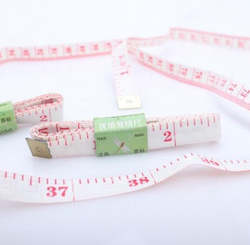
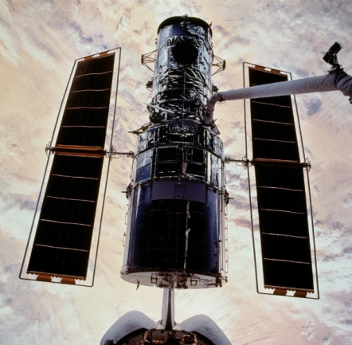
大数据带来的思维变革（更杂）
从皮尺到哈勃望远镜，人类一直在追求测量的精确性，一方面源于对未知世界的认知；一方面也源于收集信息的有限性；
大数据的简单算法比小数据的复杂算法更有效；
IBM的机器翻译 VS Google的机器翻译；
纷繁的数据越多越好；
大数据时代要求我们重新审视数据精确性的优略；
大数据不仅让我们不再期待精确性，也让我们无法实现精确性；
错误不是大数据固有的问题，而是一个需要我们去解决的问题，而且会将长期存在；
混杂性，不是竭力避免，而是标准途径；
Notes:
两个折中：一个是我们认为不会有更多的数据能够使用，另一个是一直在追求数据本身的质量——不允许有过大的误差；

Slide 30

大数据带来的思维变革（更好）
佛教关于因果报应的解释
哲学范畴的因果关系
舍恩伯格对大数据的相关性解释
佛教《三世因果经》主要讲：一是人的命是自己造就的；二是怎样为自己造一个好命；三是行善积德与行凶作恶干坏事的因果循环报应规律。
原因和结果是揭示客观世界中普遍联系着的事物具有先后相继、彼此制约的一对范畴。原因是指引起一定现象的现象，结果是指由于原因的作用而引起的现象。
大数据的相关关系，而不强调因果关系；（舍恩伯格），其实这个只是一种对无法探究因果的妥协，人类应该去探寻因果，因为世界存在客观的运转规律；
Kaggle，一个为所有人提供数据挖掘竞赛的公司，在一次关于二手车的数据分析比赛中得到，橙色汽车有质量问题的可能性是其它颜色汽车的一半。为什么？
探寻事物的因果关系是人类的本性，但是大数据时代可以做某种程度的妥协，可以只需要关注“是什么”，而忽略“为什么？”

Slide 31

大数据的4V特征
TB
PB
EB
Big Data
大数据
Structured
Unstructured
Semi-structured
All the above
Volume
Variety
非结构化数据的超大规模和增长
总数据量的80~90%
比结构化数据增长快10倍到50倍
是传统数据仓库的10倍到50倍
大数据的异构和多样性
很多不同形式（文本、图像、视频、机器数据）
无模式或者模式不明显
不连贯的语法或句义
Value
Velocity
Streams
Real time
Near time
Batch
大量的不相关信息
对未来趋势与模式的可预测分析
深度复杂分析（机器学习、人工智能Vs传统商务智能）
实时分析而非批量式分析
数据输入、处理与丢弃
立竿见影而非事后见效

Slide 32
大数据的4V特征（Volume）
1Bity
1KB
1MB
1GB
1TB
1PB
1EB
1ZB
1YB
一般情况下，大数据是以PB、EB、ZB为单位进行计量的
1PB相当于50%的全美学术研究图书馆藏书信息内容
5EB相当于至今全世界人类所讲过的话语
1ZB如同全世界海滩上的沙子数量总和
1YB相当于7000位人类体内的微细胞总和
Notes:
数据体量巨大。从TB级别，增长到PB级别。截至目前，人类生产的所有印刷材料的数据量是200PB(1PB=1024TB)，而历史上全人类说过的所有的话的数据量大约是5EB(1EB=1024PB)。当前，典型个人计算机硬盘的容量为TB量级，而一些大企业的数据量已经接近EB量级。
1Byte(相当于一个英文字母，您的名字相当6Bytes(6B)。 Kilobyte(KB)=1024B相当于一则短篇故事的内容。 Megabyte(MB)=l024KB相当于一则短篇小说的文字内容。 Gigabyte(GB)=1024MB相当于贝多芬第五乐章交响曲的乐谱内容。 Terabyte(TB)=1024GB相当于一家大型医院中所有的X光图片信息量。 Petabyte(PB)=l024TB相当于50%的全美学术研究图书馆藏书信息内容。 Exabyte (EB)=1024PB；5EB相当于至今全世界人类所讲过的话语。 Zettabyte(ZB)=1024EB如同全世界海滩上的沙子数量总和。 Yottabyte(YB)=1024ZB相当于7000位人类体内的微细胞总和。

Slide 33

大数据的4V特征（Velocity）
大数据的增长速度快
8
22
现在及未来几年内美国的移动网络数据流量增长（PB/月）
源自英国Coda研究咨询公司
54
132
215
327
大数据的处理速度快
实时数据流处理的要求，是区别大数据引用和传统数据仓库技术，BI技术的关键差别之一；
1s 是临界点，对于大数据应用而言,必须要在1秒钟内形成答案，否则处理结果就是过时和无效的；
Notes:
处理速度快，1秒定律。根据IDC的“数字宇宙”的报告，预计到2020年，全球数据使用量将达到35.2ZB。在如此海量的数据面前，处理数据的效率就是企业的生命。

Slide 34
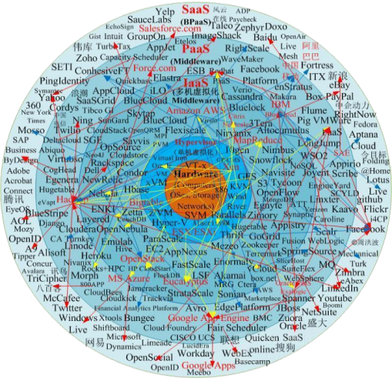
大数据的4V特征（Variety）
数据来源多
企业内部多个应用系统的数据、互联网和物联网的兴起，带来了微博、社交网站、传感器等多种来源。
物联网数据
互联网数据
数据类型多
保存在关系数据库中的结构化数据只占少数，70~80%的数据是如图片、音频、视频、模型、连接信息、文档等非结构化和半结构化数据。
大数据
关联性强
数据之间频繁交互，比如游客在旅行途中上传的图片和日志，就与游客的位置、行程等信息有了很强的关联性。
行业/企业内
数据
Notes:
数据类型繁多，络日志、视频、图片、地理位置信息等等。类型的多样性也让数据被分为结构化数据和非结构化数据。相对于以往便于存储的以文本为主的结构化数据，非结构化数据越来越多，这些多类型的数据对数据的处理能力提出了更高要求。

Slide 35

大数据的4V特征（Value）
大数据不仅仅是技术，关键是产生价值
可以从各个层面进行优化，更要考虑整体
挖掘大数据的价值类似沙里淘金，从海量数据中挖掘稀疏但珍贵的信息；
价值密度低，是大数据的一个典型特征；

Slide 36
大数据改变生活
优化
各级政府、主管部门、上市公司、企业集团、外资公司都将基于大数据分析平台优化其决策。
革命
银行都将基于企业大数据平台开展银行直销业务，同时按照产业链金融服务事业部模式开展业务
改变
因大数据系统的出现，所有依赖信息不对称盈利的业务都将消失。
颠覆
大数据分析能力逐渐加强，传统市场研究行业、证券研究所、产业链咨询机构将逐渐消失。
大数据对政府、金融机构、企业来说，象空气一样不可或缺！

Slide 37
目录
大数据的来源
什么是大数据
成功案例
大数据的相关技术
Notes:
应用：参考实现、缺点、在石油行业的应用

Slide 38

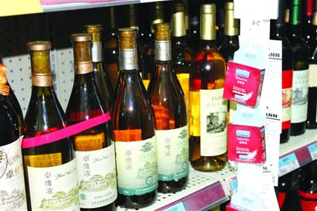
商品零售大数据
此事经被《纽约时报》报道后，塔吉特“大数据”的巨大威力轰动全美
在美国，有一位父亲怒气冲冲地跑到塔吉特卖场，质问为何将带有婴儿用品优惠券的广告邮件，寄送给他正在念高中的女儿?
然而后来证实，他的女儿果真怀孕了。这名女孩搜寻商品的关键词，以及在社交网站所显露的行为轨迹，使沃尔玛捕捉到了她的怀孕信息。
模型发现，许多孕妇在第2个妊娠期的开始会买许多大包装的无香味护手霜；在怀孕的最初20周大量购买补充钙、镁、锌的善存片之类的保健品。
最后塔吉特选出了25种典型商品的消费数据构建了“怀孕预测指数”，通过这个指数，Target能够在很小的误差范围内预测到顾客的怀孕情况，因此Target就能早早地把孕妇优惠广告寄发给顾客。

Slide 39

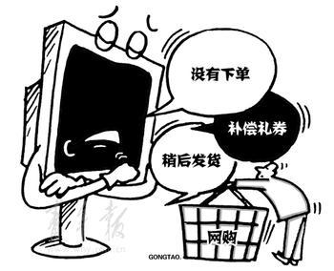
消费大数据
亚马逊 “预测式发货”的新专利，可以通过对用户数据的分析，在他们还没有下单购物前，提前发出包裹。
这项技术可以缩短发货时间，从而降低消费者前往实体店的冲动。从下单到收货之间的时间延迟可能会降低人们的购物意愿，导致他们放弃网上购物。
所以，亚马逊可能会根据之前的订单和其他因素，预测用户的购物习惯，从而在他们实际下单前便将包裹发出。根据该专利文件，虽然包裹会提前从亚马逊发出，但在用户正式下单前，这些包裹仍会暂存在快递公司的转运中心或卡车里。
亚马逊为了决定要运送哪些货物，亚马逊可能会参考之前的订单、商品搜索记录、愿望清单、购物车，甚至包括用户的鼠标在某件商品上悬停的时间。

Slide 40

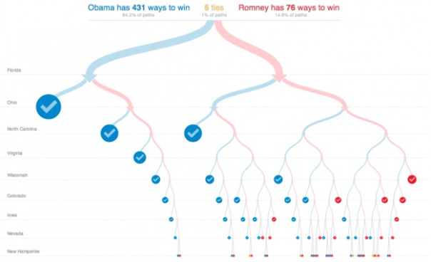
大数据+政治
在筹备过程中，奥巴马背后的数据分析团队一直在收集、存储和分析选民数据。
在这次的大选中，奥巴马竞选阵营的高级助理们决定将参考这一团队所得出的数据分析结果来制定下一步的竞选方案。利用在竞选中可获得的选民行动、行为、支持偏向方面的大量数据。
比如，在东海岸找到一位对女性群体具备相同号召力的名人，从而复制“克鲁尼效应”并为奥巴马筹集竞选资金。
Twitter的政治指数”提供了一个衡量社会化媒体平台的用户如何评价候选人的方式。奥巴马积极的情绪指数是59，而罗姆尼的只有53

Slide 41

大数据+政治
奥巴马的例子告诉我们，只要数据量够大，够及时，挖掘够深刻，我们完全可以洞悉每个选民的投票几率。迅速普及的互联网与移动互联网，悄然为记录人的行为数据提供了最为便利、持久的载体。最重要的是，在这些强大的数据收集终端面前，人们没有掩饰的意图，从而创造着过去无法收集与分析的海量数据，这让所有社会科学领域能够从宏观群体走向微观个体，让跟踪每一个人的数据成为了可能，从而让研究人性成为了可能。

Slide 42
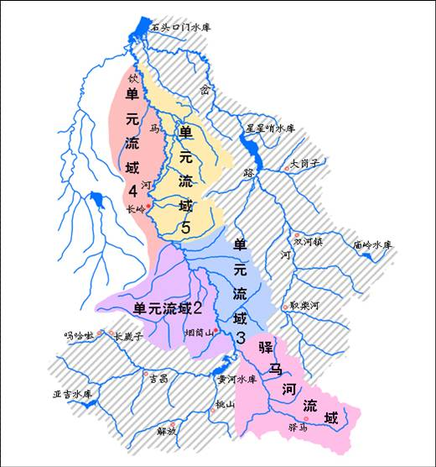
金融大数据
阿里“水文模型”是按小微企业类目、级别等分别统计一个阿里系商户的相关“水文数据”库。
如过往每到某个时点，该店铺销售会进入旺季，销售额就会增长，同时每在这个时段，该客户对外投放的额度就会上升，结合这些水文数据，系统可以判断出该店铺的融资需求；结合该店铺以往资金支用数据及同类店铺资金支用数据，可以判断出该店铺的资金需求额度。

Slide 43
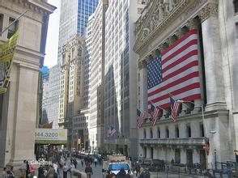
金融领域
华尔街“德温特资本市场”公司首席执行官保罗·霍廷每天的工作之一，就是利用电脑程序分析全球3.4亿微博账户的留言，进而判断民众情绪，再以“1”到“50” 进行打分。根据打分结果，霍廷再决定如何处理手中数以百万美元计的股票。霍廷的判断原则很简单：如果所有人似乎都高兴，那就买入；如果大家的焦虑情绪上升，那就抛售。
这一招收效显著——当年第一季度，霍廷的公司获得了7%的收益率。

Slide 44


金融领域--大数据协助金融企业精准营销
招商银行通过数据分析识别出招行信用卡高价值客户经常出现在星巴克、DQ、电影院等场所后，通过“多倍积分累计”“积分店面兑换”等活动吸引优质客户；通过构建客户流失预警模型，对流失率等级前20%的客户发售高收益理财产品予以挽留，使得金卡和金葵花卡客户流失率分别降低了15个和7个百分点；通过对客户交易记录进行分析，有效识别出潜在的小微企业客户，并利用远程银行和云转介平台实施交叉销售，取得了良好成效。

Slide 45


医疗大数据
谷歌基于每天来自全球的30 多亿条搜索指令设立了一个系统，这个系统在2009 年甲流爆发之前就开始对美国各地区进行“流感预报”，并推出了“谷歌流感趋势”服务。
谷歌在这项服务的产品介绍中写道：搜索流感相关主题的人数与实际患有流感症状的人数之间存在着密切的关系。虽然并非每个搜索“流感”的人都患有流感，但谷歌发现了一些检索词条的组合并用特定的数学模型对其进行分析后发现，这些分析结果与传统流感监测系统监测结果的相关性高达97%。
这也就表示，谷歌公司能做出与疾控部门同样准确的传染源位置判断，并且在时间上提前了一到两周。”

Slide 46
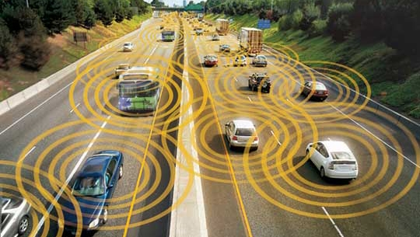
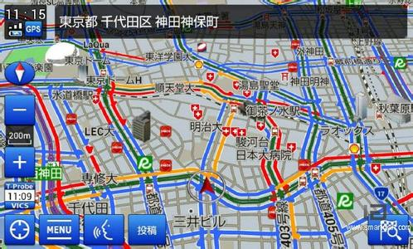
交通大数据
UPS最新的大数据来源是安装在公司4.6万多辆卡车上的远程通信传感器，这些传感器能够传回车速、方向、刹车和动力性能等方面的数据。收集到的数据流不仅能说明车辆的日常性能，还能帮助公司重新设计物流路线。
大量的在线地图数据和优化算法，最终能帮助UPS实时地调配驾驶员的收货和配送路线。该系统为UPS减少了8500万英里的物流里程，由此节约了840万加仑的汽油。

Slide 47

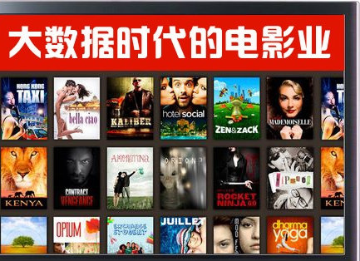
文化传媒大数据
与传统电视剧有别，《纸牌屋》是一部根据“大数据”制作的作品。制作方Netflix是美国最具影响力的影视网站之一，在美国本土有约2900万的订阅用户。
Netflix成功之处在于其强大的推荐系统Cinematch，该系统基于用户视频点播的基础数据如评分、播放、快进、时间、地点、终端等，储存在数据库后通过数据分析，计算出用户可能喜爱的影片，并为他提供定制化的推荐。
Netflix发布的数据显示，用户在Netflix上每天产生3000多万个行为，比如暂停、回放或者快进，同时，用户每天还会给出400万个评分，以及300万次搜索请求。Netflix遂决定用这些数据来制作一部电视剧，投资过亿美元制作出《纸牌屋》。
Netflix发现，其用户中有很多人仍在点播1991年BBC经典老片《纸牌屋》，这些观众中许多人喜欢大卫·芬奇，观众大多爱看奥斯卡得主凯文·史派西的电影，由此Netflix邀请大卫·芬奇为导演，凯文·史派西为主演翻拍了《纸牌屋》这一政治题材剧。2013年2月《纸牌屋》上线后，用户数增加了300万，达到2920万。

Slide 48

航空大数据
Farecast 已经拥有惊人的约2 000 亿条飞行数据记录。用来推测当前网页上的机票价格是否合理。作为一种商品，同一架飞机上每个座位的价格本来不应该有差别。但实际上，价格却千差万别，其中缘由只有航空公司自己清楚。
Farecast预测当前的机票价格在未来一段时间内会上涨还是下降。这个系统需要分析所有特定航线机票的销售价格并确定票价与提前购买天数的关系。
Farecast 票价预测的准确度已经高达75 ％，使用Farecast 票价预测工具购买机票的旅客，平均每张机票可节省50 美元。

Slide 49
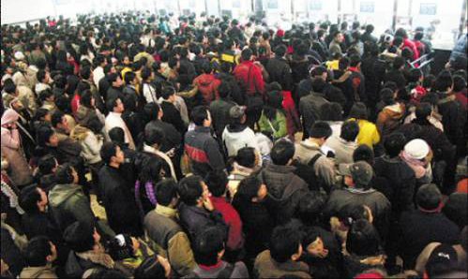
生活娱乐--大数据播报春运迁徙实况
40天，36亿人次。每年春运的总时间和总出行人数。在这场堪称人类历史上最大规模的短期迁徙中，人群从哪儿去了哪儿？哪些线路最热门？在以往，这些问题可能难以精确回答。但随着技术进步，通过应用“大数据”这一技术利器，人们已经接近“在迷宫中感受全局”地看见春运的全景。
49

Slide 50
教育领域
现在，大数据分析已经被应用到美国的公共教育中，成为教学改革的重要力量。
平均每道题花费的时间
12
考试时
答题的顺序
11
1
学习成绩
师生互动的
时长与频率
2
入学率
10
学校教育中的
“大数据”
回答问题的
时长、正确率
3
辍学率
9
回答
问题的次数
5
4
升学率
8
5
识字的准确率
课堂
举手次数
7
6
作业的正确率

Slide 51
目录
大数据的来源
什么是大数据
成功案例
大数据的相关技术
Notes:
应用：参考实现、缺点、在石油行业的应用

Slide 52



大数据的相关技术
ETL
数据众包
（CrowdSouring）
Notes:
大数据技术
52

Slide 53


数据众包
数据众包是一种新的数据采集方式，由企业方通过平台把数据采集任务外包给非特定的大众网络。
Notes:
众包方式成功调动了世界各地成千上万个人和其设备的闲置能力。
http://www.ppznet.com/zhuanti_1.html
53

Slide 54


大数据的相关技术
ETL
数据众包
（CrowdSouring）
结构化、非结构化和半结构化数据
分布式文件系统
关系数据库
非关系数据库
（NoSQL）
数据仓库
云计算和云存储
实时流处理
Notes:
大数据技术
54

Slide 55
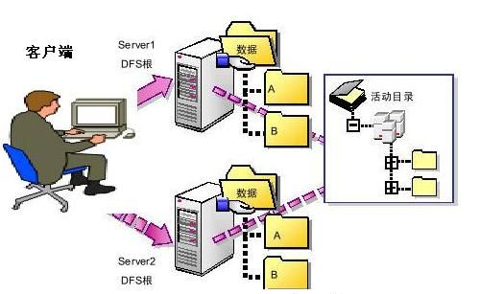
分布式文件系统
分布式文件系统（Distributed File System）是指文件系统管理的物理存储资源不一定直接连接在本地节点上，而是通过计算机网络与节点相连。

Slide 56



非关系型数据库NoSQL
关系型数据库的局限性
难以满足高并发读写的需求
难以满足对海量数据高效率存储和访问的需求
难以满足对数据库高可扩展性和高可用性的需求
Notes:
1、High performance - 对数据库高并发读写的需求
web2.0网站要根据用户个性化信息来实时生成动态页面和提供动态信息，所以基本上无法使用动态页面静态化技术，因此数据库并发负载非常高，往往要达到每秒上万次读写请求。关系数据库应付上万次SQL查询还勉强顶得住，但是应付上万次SQL写数据请求，硬盘IO就已经无法承受了。其实对于普通的BBS网站，往往也存在对高并发写请求的需求。
2、Huge Storage - 对海量数据的高效率存储和访问的需求
对于大型的SNS网站，每天用户产生海量的用户动态，以国外的Friendfeed为例，一个月就达到了2.5亿条用户动态，对于关系数据库来说，在一张2.5亿条记录的表里面进行SQL查询，效率是极其低下乃至不可忍受的。再例如大型web网站的用户登录系统，
3、High Scalability && High Availability- 对数据库的高可扩展性和高可用性的需求
在基于web的架构当中，数据库是最难进行横向扩展的，当一个应用系统的用户量和访问量与日俱增的时候，你的数据库却没有办法像web server和app server那样简单的通过添加更多的硬件和服务节点来扩展性能和负载能力。对于很多需要提供24小时不间断服务的网站来说，对数据库系统进行升级和扩展是非常痛苦的事情，往往需要停机维护和数据迁移，为什么数据库不能通过不断的添加服务器节点来实现扩展呢？
56

Slide 57
非关系型数据库NoSQL
NoSQL 数据存储不需要固定的表结构，通常也不存在连接操作。在大数据存取上具备关系型数据库无法比拟的性能优势。
非关系型数据库以键值对存储，它的结构不固定，每一个元组可以有不一样的字段，每个元组可以根据需要增加一些自己的键值对，这样就不会局限于固定的结构，可以减少一些时间和空间的开销。
关系型数据库中的表都是存储一些格式化的数据结构，每个元组字段的组成都一样，即使不是每个元组都需要所有的字段，但数据库会为每个元组分配所有的字段。

Slide 58

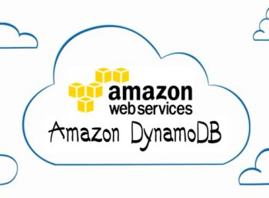







非关系型数据库NoSQL

Slide 59
非关系型数据库NoSQL
MongoDB是一个基于分布式文件存储的数据库。由C++语言编写，是一个介于关系数据库和非关系数据库之间的产品，是非关系数据库当中功能最丰富，最像关系数据库的。它 支持的数据结构非常松散，可以存储比较复杂的数据类型。它支持的查询语言非常强大，其语法有点类似于面向对象的查询语言，几乎可以实现类似关系数据库单表查询的绝大部分功能，而且还支持对数据建立索引。

Slide 60
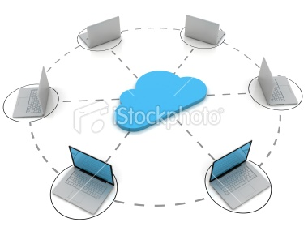
云计算和云存储
云计算（cloud computing），是分布式计算技术的一种，其最基本的概念，是透过网络将庞大的计算处理程序自动分拆成无数个较小的子程序，再交由多部服务器所组成的庞大系统经搜寻、计算分析之后将处理结果回传给用户。透过这项技术，网络服务提供者可以在数秒之内，达成处理数以千万计甚至亿计的信息，达到和“超级计算机”同样强大效能的网络服务。
云计算是一种资源交付和使用模式，指通过网络获得应用所需的资源（硬件、平台、软件）。提供资源的网络被称为“云”。

Slide 61





云计算和云存储
如果数据是财富，那么大数据就是宝藏，而云计算就是挖掘和利用宝藏的利器。没有强大的计算能力，数据宝藏终究是镜中花；没有大数据的积淀，云计算也只能是杀鸡用的宰牛刀。

Slide 62
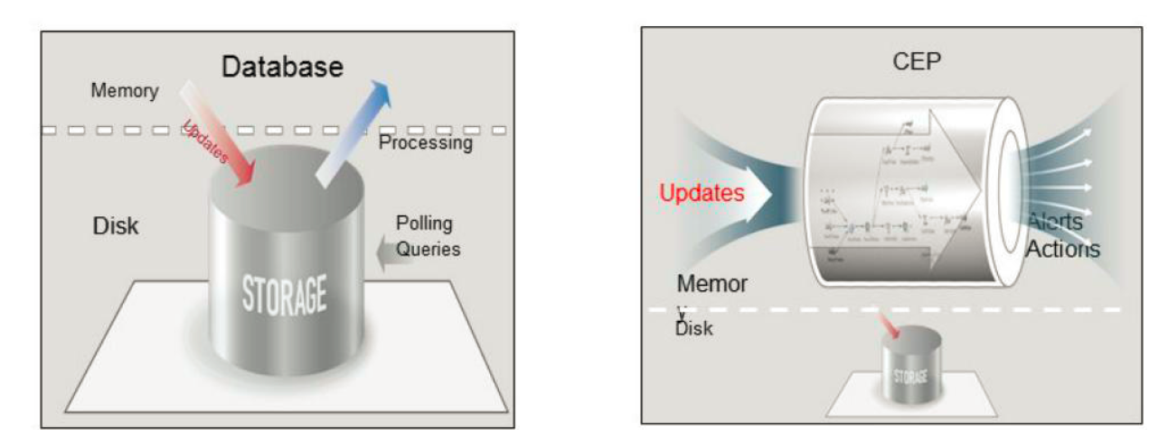
实时流处理
传统的分布式计算往往是先积累大量的数据，再进行数据拆分和聚合。而实时流处理则是让数据流动起来，数据从内存中流过，截取需要的数据，进行实时分析计算。
Notes:
所谓流式数据是指将数据看作是数据流的形式来处理。数据流则是在时间分布和数量上无限的一系列数据记录的集合体；数据记录是数据流的最小组成单元。举个例子，对于大型网站，活跃的流式数据非常常见，这些数据包括网站的访问PV/UV、用户访问了什么内容，搜索了什么内容等。实时的数据计算和分析可以动态实时地刷新用户访问数据，展示网站实时流量的变化情况，分析每天各小时的流量和用户分布情况，这对于大型网站来说具有重要的实际意义。数据量大且无法或没必要预算，但要求对用户的响应时间是实时的。
对于电子商务网站上的店铺：
1）实时展示一个店铺的到访顾客流水信息，包括访问时间、访客姓名、访客地理位置、访客IP、访客正在访问的页面等信息；
2）显示某个到访顾客的所有历史来访记录，同时实时跟踪显示某个访客在一个店铺正在访问的页面等信息；
3）支持根据访客地理位置、访问页面、访问时间等多种维度下的实时查询与分析。
62

Slide 63




大数据的相关技术
A/B Testing
关联规则分析
分类
聚类
遗传算法
神经网络
预测模型
模式识别
时间序列分析
回归分析
系统仿真
机器学习
优化
空间分析
社会网络分析
自然语言分析
MapReduce
R语言
ETL
数据众包
（CrowdSouring）
结构化、非结构化和半结构化数据
分布式文件系统
关系数据库
非关系数据库
（NoSQL）
数据仓库
云计算和云存储
实时流处理

Slide 64

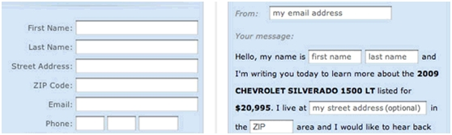
A/B Testing
A/B测试是可用性测试的一个方法，其核心为：同时实验两个元素或版本（A和B），确定哪个更好
注册按钮由绿色改成红色提高转化率34%
人性化的表格提高11%的转化率。
Notes:
使用A/B 测试首先需要建立一个测试页面（variation page），这个页面可能在标题字体，背景颜色，措辞等方面与原有页面（control page）有所不同，然后将这两个页面以随机的方式同时推送给所有浏览用户。接下来分别统计两个页面的用户转化率，即可清晰的了解到两种设计的优劣。
64

Slide 65
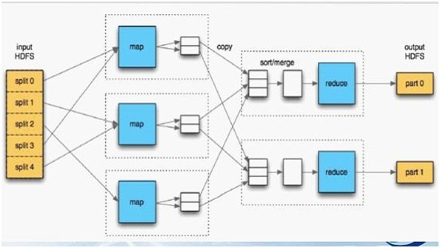
MapReduce
MapReduce是Google提出的一个软件架构，用于大规模数据集（大于1TB）的并行运算。它使编程人员在不了解分布式并行编程的情况下，能将自己的程序运行在分布式系统上。
Map=映射
Reduce=规约或化简
Notes:
在Google，MapReduce用在非常广泛的应用程序中，包括“分布grep，分布排序，web连接图反转，每台机器的词矢量，web访问日志分析，反向索引构建，文档聚类,机器学习，基于统计的机器翻译...”值得注意的是，MapReduce实现以后，它被用来重新生成Google的整个索引，并取代老的ad hoc程序去更新索引。
在谷歌，超过一万个不同的项目已经采用MapReduce来实现,包括大规模的算法图形处理、文字处理、数据挖掘、机器学习、统计机器翻译以及众多其他领域。
其他实现
Nutch项目开发了一个实验性的MapReduce的实现，也即是后来大名鼎鼎的hadoop。
Mapreduce是一种模式。
Hadoop是一种框架。
Hadoop是一个实现了mapreduce模式的开源的分布式并行编程框架。
简单来说，一个映射函数就是对一些独立元素组成的概念上的列表（例如，一个测试成绩的列表）的每一个元素进行指定的操作（比如，有人发现所有学生的成绩都被高估了一分，他可以定义一个“减一”的映射函数，用来修正这个错误。）。事实上，每个元素都是被独立操作的，而原始列表没有被更改，因为这里创建了一个新的列表来保存新的答案。这就是说，Map操作是可以高度并行的，这对高性能要求的应用以及并行计算领域的需求非常有用。
而化简操作指的是对一个列表的元素进行适当的合并（继续看前面的例子，如果有人想知道班级的平均分该怎么做？他可以定义一个化简函数，通过让列表中的奇数（odd）或偶数（even）元素跟自己的相邻的元素相加的方式把列表减半，如此递归运算直到列表只剩下一个元素，然后用这个元素除以人数，就得到了平均分）。虽然他不如映射函数那么并行，但是因为化简总是有一个简单的答案，大规模的运算相对独立，所以化简函数在高度并行环境下也很有用。
用户首先创建一个Map函数处理一个基于 key/value pair的数据集合，输出中间的基于key/value pair的数据集合；然后再创建一个Reduce函数用来合并所有的具有相同中间key值的中间value值。现实世界中有很多满足上述处理模型的例子，
65

Slide 66
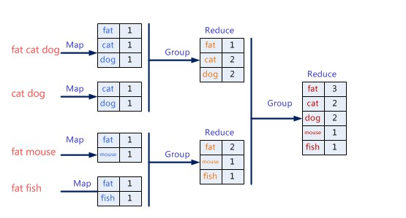
MapReduce
Notes:
在Google，MapReduce用在非常广泛的应用程序中，包括“分布grep，分布排序，web连接图反转，每台机器的词矢量，web访问日志分析，反向索引构建，文档聚类,机器学习，基于统计的机器翻译...”值得注意的是，MapReduce实现以后，它被用来重新生成Google的整个索引，并取代老的ad hoc程序去更新索引。
在谷歌，超过一万个不同的项目已经采用MapReduce来实现,包括大规模的算法图形处理、文字处理、数据挖掘、机器学习、统计机器翻译以及众多其他领域。
其他实现
Nutch项目开发了一个实验性的MapReduce的实现，也即是后来大名鼎鼎的hadoop。
Mapreduce是一种模式。
Hadoop是一种框架。
Hadoop是一个实现了mapreduce模式的开源的分布式并行编程框架。
简单来说，一个映射函数就是对一些独立元素组成的概念上的列表（例如，一个测试成绩的列表）的每一个元素进行指定的操作（比如，有人发现所有学生的成绩都被高估了一分，他可以定义一个“减一”的映射函数，用来修正这个错误。）。事实上，每个元素都是被独立操作的，而原始列表没有被更改，因为这里创建了一个新的列表来保存新的答案。这就是说，Map操作是可以高度并行的，这对高性能要求的应用以及并行计算领域的需求非常有用。
而化简操作指的是对一个列表的元素进行适当的合并（继续看前面的例子，如果有人想知道班级的平均分该怎么做？他可以定义一个化简函数，通过让列表中的奇数（odd）或偶数（even）元素跟自己的相邻的元素相加的方式把列表减半，如此递归运算直到列表只剩下一个元素，然后用这个元素除以人数，就得到了平均分）。虽然他不如映射函数那么并行，但是因为化简总是有一个简单的答案，大规模的运算相对独立，所以化简函数在高度并行环境下也很有用。
用户首先创建一个Map函数处理一个基于 key/value pair的数据集合，输出中间的基于key/value pair的数据集合；然后再创建一个Reduce函数用来合并所有的具有相同中间key值的中间value值。现实世界中有很多满足上述处理模型的例子，
66

Slide 67

R语言
R语言是一种自由软件编程语言与操作环境，主要用于统计分析、绘图、数据挖掘。
R语言擅长在Hadoop分布式文件系统中存储的非结构化数据上的分析。R现在还可以运行在HBase这种非关系型的数据库以及面向列的分布式数据存储之上。
Notes:
R是S语言的一种实现。而S语言是由AT&T贝尔实验室开发的一种用来进行数据探索、统计分析和作图的解释型语言。R是一个免费的自由软件，它有UNIX、LINUX、MacOS和WINDOWS版本，都是可以免费下载和使用的。
67

Slide 68


大数据的相关技术
A/B Testing
关联规则分析
分类
聚类
遗传算法
神经网络
预测模型
模式识别
时间序列分析
回归分析
系统仿真
机器学习
优化
空间分析
社会网络分析
自然语言分析
MapReduce
R语言
ETL
数据众包
（CrowdSouring）
结构化、非结构化和半结构化数据
分布式文件系统
关系数据库
非关系数据库
（NoSQL）
数据仓库
云计算和云存储
实时流处理
标签云
（Tag Cloud）
聚类图
（Clustergram）
空间信息流
（Spatial information flow）
热图
（Heatmap）
Notes:
大数据技术
68

Slide 69
标签云
标签云（Tag Cloud）是一套相关的标签以及与此相应的权重。权值影响标签的字体大小、颜色或其他视觉效果。典型的标签云有30至150个标签，用以表示一个网站中的内容及其热门程度。标签通常是超链接，指向分类页面
Notes:
69

Slide 70
标签云
奥巴马 | 布什
克林顿 | 林肯
Notes:
奥巴马：美国、民族、人民、新的、每个、世界、共同、必须
布什：自由、美国人、美国的、国家、每个、民族
克林顿：新的、世纪、政府、美国、民族、世界、土地
林肯：政府、人民、现在、联合、法律、宪法、权利
70

Slide 71


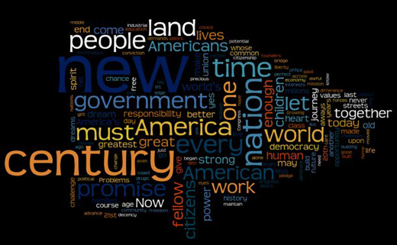
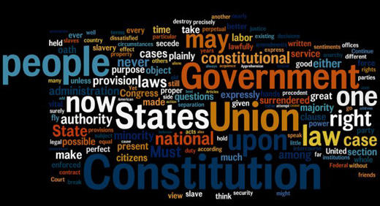
标签云

